Slide 1
Collimation en énergie
Statut de l’optique

Slide 2
Introduction
Nouvelle séquence basée sur des cellules Fodo
Quads chauds, dipôles supras et chauds
1 collimateur primaire, 4 secondaire et 4 absorbeurs
Le meilleur ratio D_{x}/βx possible à l’endroit du collimateur primaire
Longueur totale 4.2km

Slide 3
Définition de la maille
Les 4200m de la section se décomposent comme suit :
Une section de matching (1000m) entre l’arc et les cellules fodo de la section
3 cellules fodo de 800m chacune
Une section de matching (600m)
Une première version a été définie avec des quads de 70m de long, ce qui correspond à un
gradient d’environ 20 T/m.

Slide 4
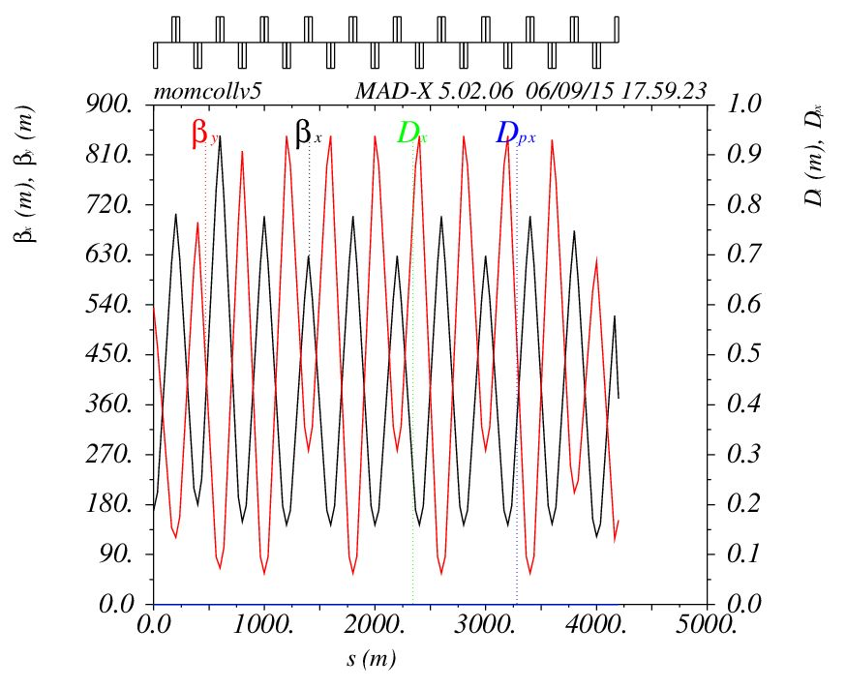
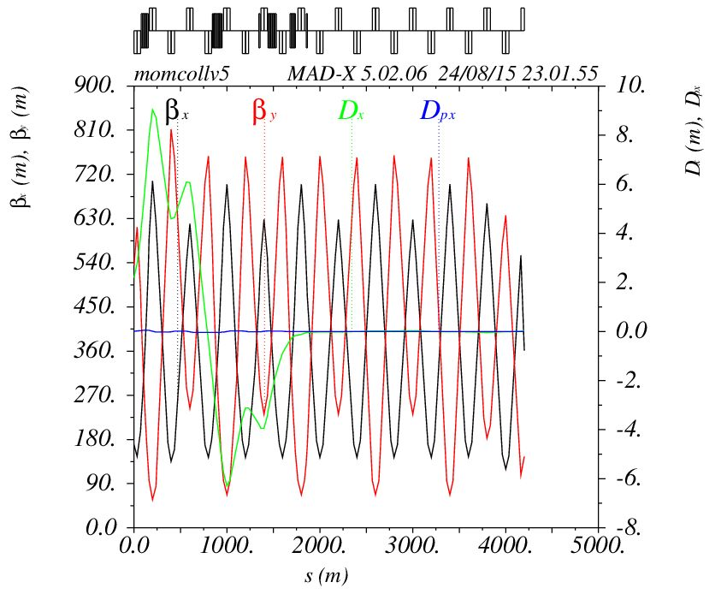
Définition de la maille

Slide 5
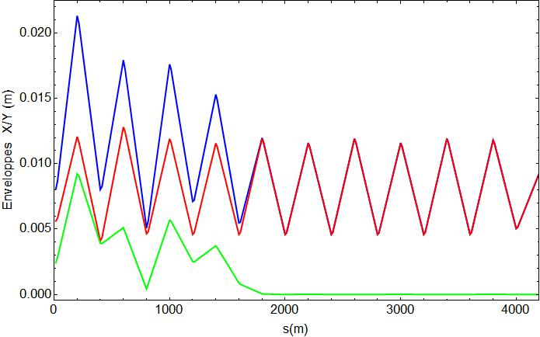

Optimisation des quads
Calculons l’ouverture des quads et ainsi le champ sur le pôle.
Enveloppes transverses :
X=_{sigma}x$\sqrt{βɛ}+Dx\frac{dp}{p}$
3.3 TeV
Dans le LHC les ouvertures des aimants sont garanties à 18 sigma.
En bleu : Total
En rouge :
composante
bétatron
En vert :
composante
dispersion

Slide 6
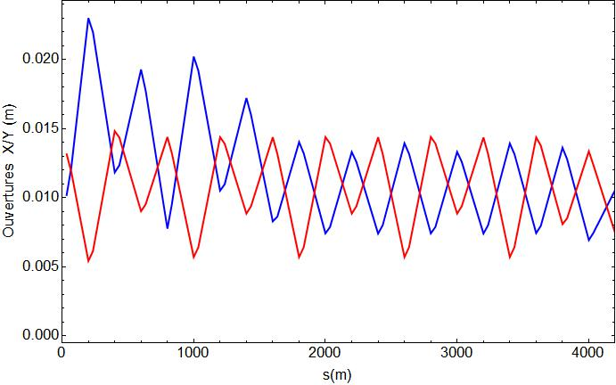
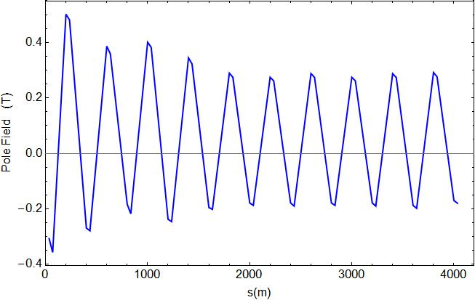
Optimisation des quads
En assumant une épaisseur de chambre de 2mm on obtient les ouvertures des quads :
3.3 TeV
Et finalement le champ sur les pôles :
On voit que l’on a de la marge si
on prend comme limite maximale
1T
50 TeV

Slide 7
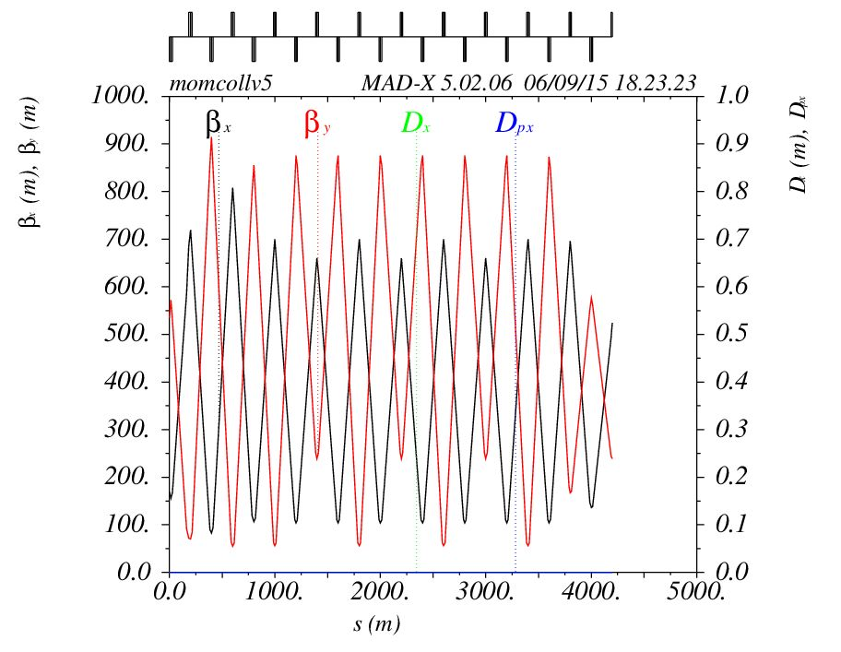
Optimisation des quads
On peut donc diminuer la taille des quads pour optimiser au maximum la place disponible pour
les aimants dipôles :
Les quads de la section d’adaptation sont ramenés à 30m au lieu de 70m
Les autres quads sont ramenés à 25m au lieu de 70m

Slide 8

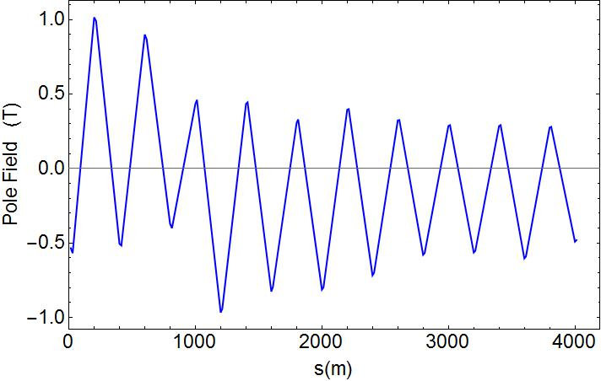
Optimisation des quads
Pas de changement dans les enveloppes faisceau (et donc les ouvertures des aimants):
3.3 TeV
Champ maximal est à 1T
50 TeV

Slide 9
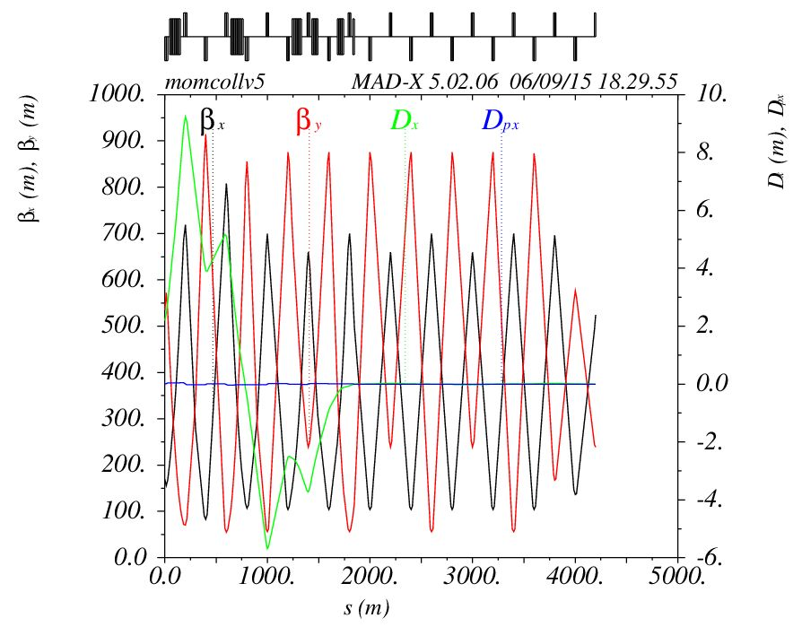
Installation des dipôles
Une première version a été faite avec des dipôles supras :

Slide 10
installation des collimateurs
 | S (m) | Beta X (m) | Dx (m) | Angle (°)
TCP.MCS.H1 | 164 | 585.88 | 7.96 | 0
TCSG.MCS.1.H1 | 351.91 | 139.14 | 5.15 | 31
TCSG.MCS.2.H1 | 783 | 122.17 | -0.04 | 149
TCSG.MCS.4.H1 | 867.8 | 449.88 | -2.24 | 180
TCSG.MCS.3.H1 | 867.8 | 449.88 | -2.24 | 180

Slide 11
optimisation des dipôles
Les dipôles installés après les collimateurs doivent être chauds, ceux installés avant le
collimateur primaire peuvent être gardés supras.

